Slide 1
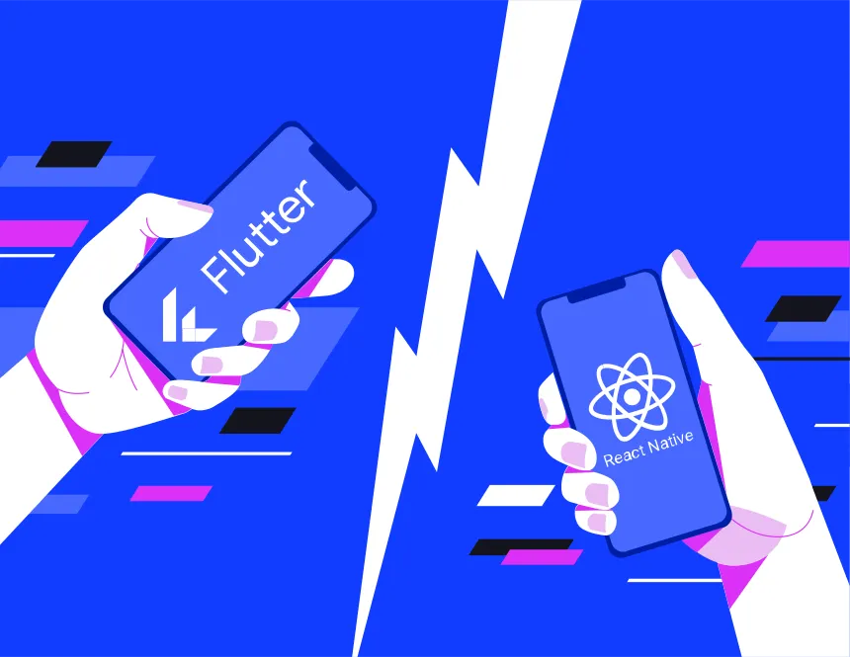
présentation de mini-projet combinant React et Flutter

Slide 2

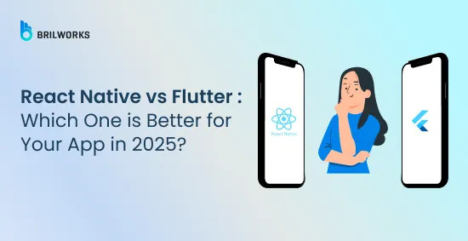
Plan
Introduction
Objectifs flutter vs react
Avantages de Flutter vs react
limites de Flutter vs react
Conception
Résultat final de l’application

Slide 3
Introduction
Flutter et React Native sont deux frameworks de développement d’applications mobiles cross-platform qui
permettent aux développeurs de créer des applications entièrement natives pour Android, iOS et d’autres
plateformes. Flutter et React Native possèdent chacun des composants pour construire des interfaces utilisateur et afficher des graphiques, mais il existe des différences entre les deux en termes de technologie, de fonctionnalités, de licences, et plus encore.

Slide 4
Objectifs de Flutter vs react
Objectifs | Flutter | react
Type de platformers | Mobile, Web, Desktop (cross-platform) | Principalement Web
Interface utilisateur | UI fluide et esthétique grâce aux widgets intégrés | UI interactive et modulable avec composants réutilisables
Performance | Haute performance grâce au moteur graphique intégré | Bonne performance sur le web, mais dépend du navigateur
Facilité de développement | Développement rapide pour plusieurs plateformes avec une seule base de code | Développement rapide pour le web avec large communauté et bibliothèques
Cas d’utilisation | Applications mobiles et desktop avec interface riche | Applications web réactives et dynamiques
Objectif du projet | Montrer la puissance cross-platform et la qualité visuelle | Montrer la flexibilité web et la facilité de gestion des composants

Slide 5
Avantages de Flutter vs react
Avantages | Flutter | react
Interface | Interface attractive et cohérente grâce aux widgets | Interfaces web dynamiques et modulables avec composants réutilisables
Cross-platform | Développement mobile, web et desktop avec une seule base de code | Principalement web, mais avec React Native possibilité mobile
Performance | Haute performance grâce au moteur graphique intégré | Bonne performance sur le web, optimisation possible avec React
Communauté | Communauté en croissance et documentation complète | Large communauté et nombreux packages disponibles
Apprentissage | Relativement facile pour créer des applications complètes | Facile à apprendre pour le développeurs web , nombreux tutoriels
Rapidité de développement | Rapidité pour créer des interfaces riches et complexes | Rapidité dans le développement d’applications web interactives

Slide 6
limites de Flutter vs react
limites | Flutter | react
Taille de l’application | Applications plus lourdes | Généralement légères
Bibliothèques | Certaines limitées | Très nombreuses mais parfois complexes
Performance | Peut être lourd sur de grandes apps | Dépend du navigateur, moins performant sur mobile
Complexité | Apprentissage du Dart et des widgets | Configuration avancée parfois difficile
Communauté | Plus récente | Très large mais parfois déroutante

Slide 7
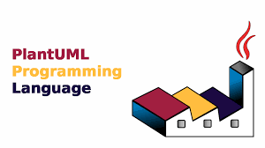
Conception
PlantUML est un outil qui permet de créer des diagrammes UML à partir de texte, au lieu de les dessiner à la main.

Slide 8
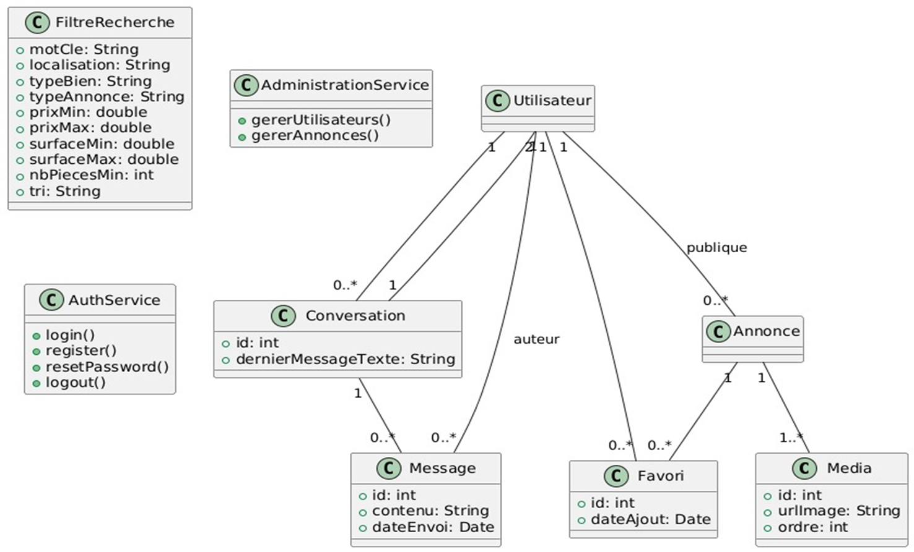
Diagramme de classe

Slide 9
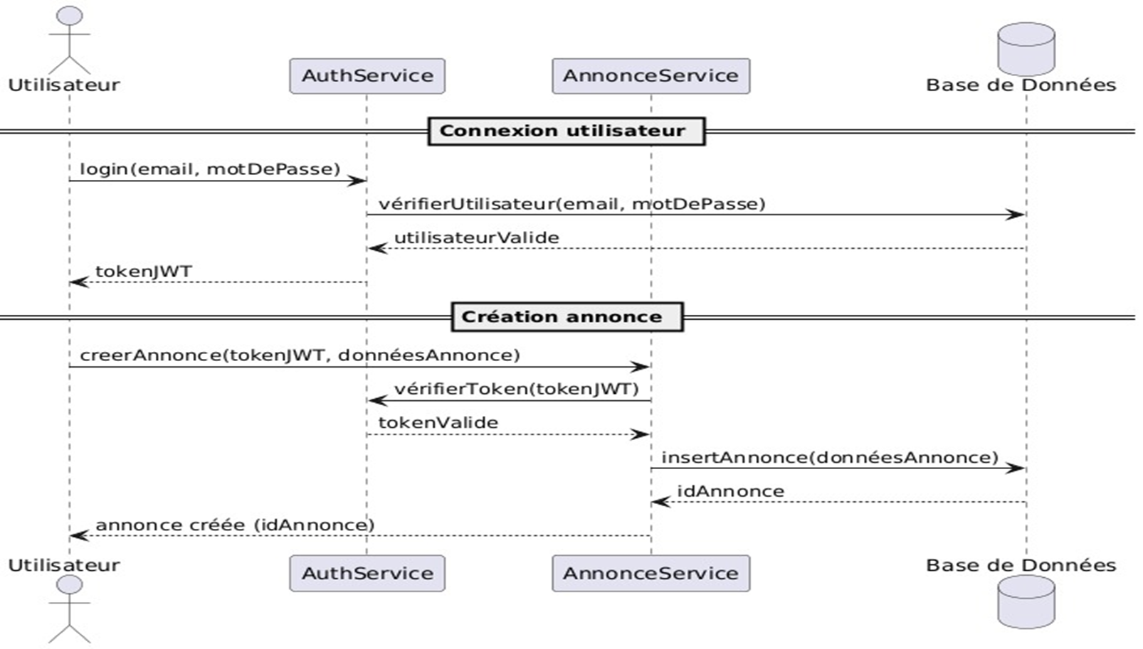
diagramme de sequance

Slide 10
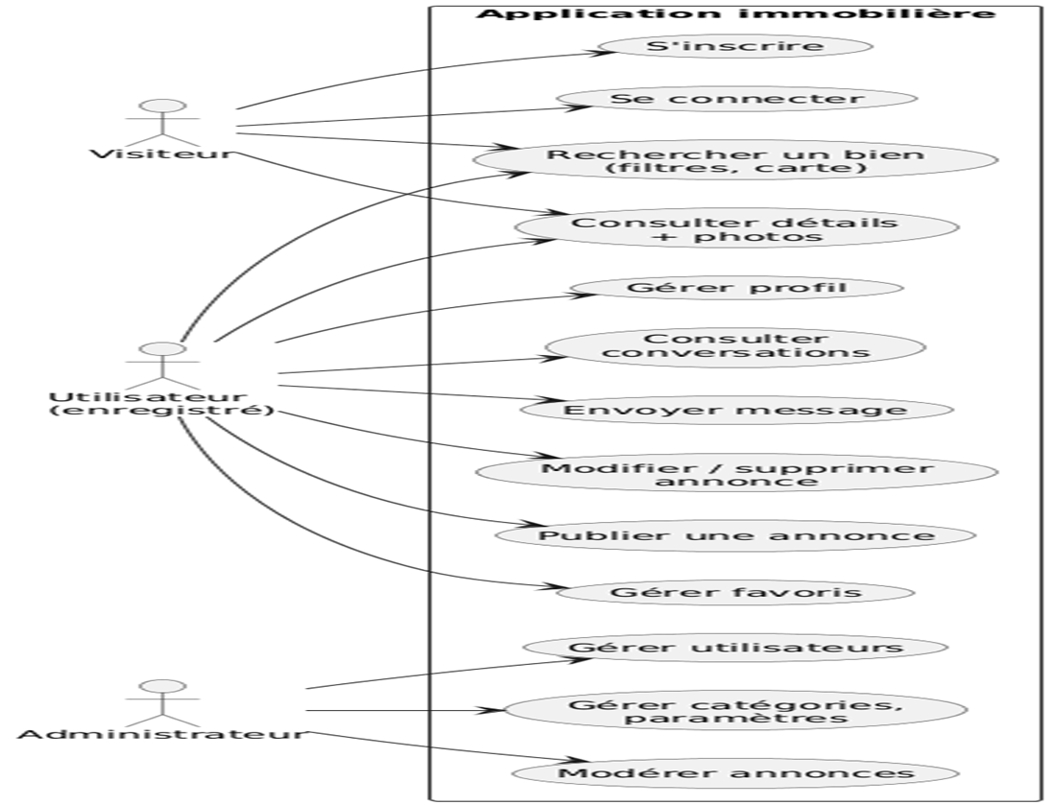
Diagramme de cas d’utilisation

Slide 11
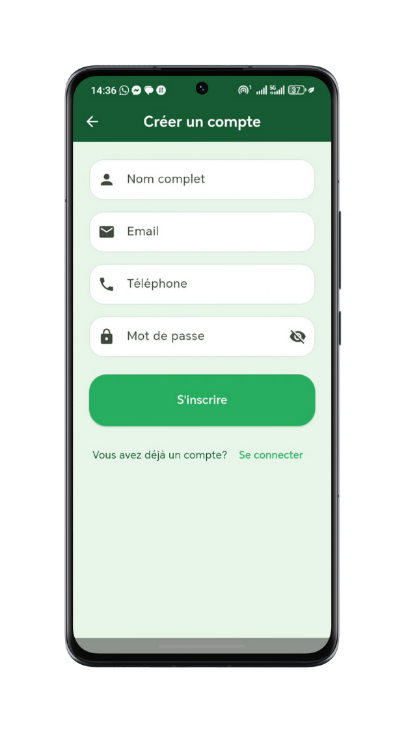
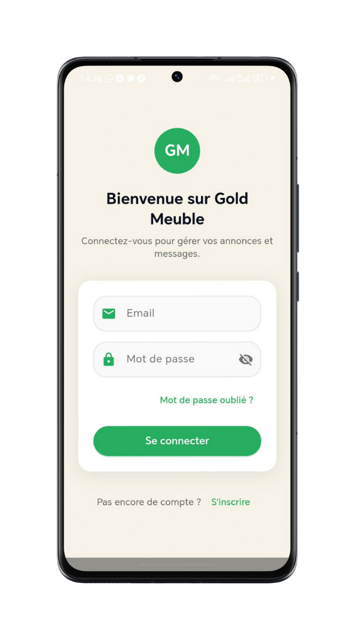
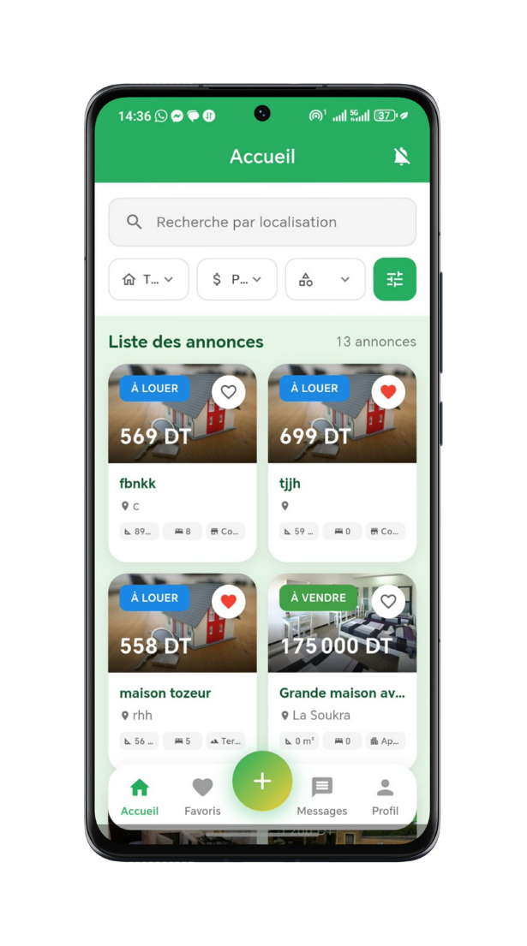
Résultat final de l’application

Slide 12
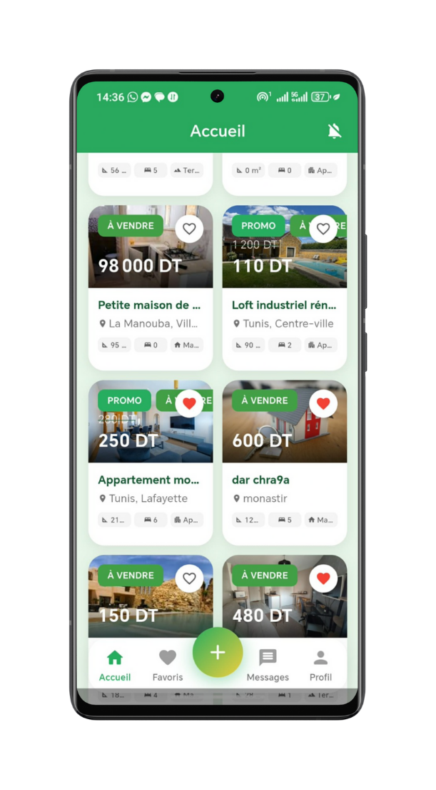
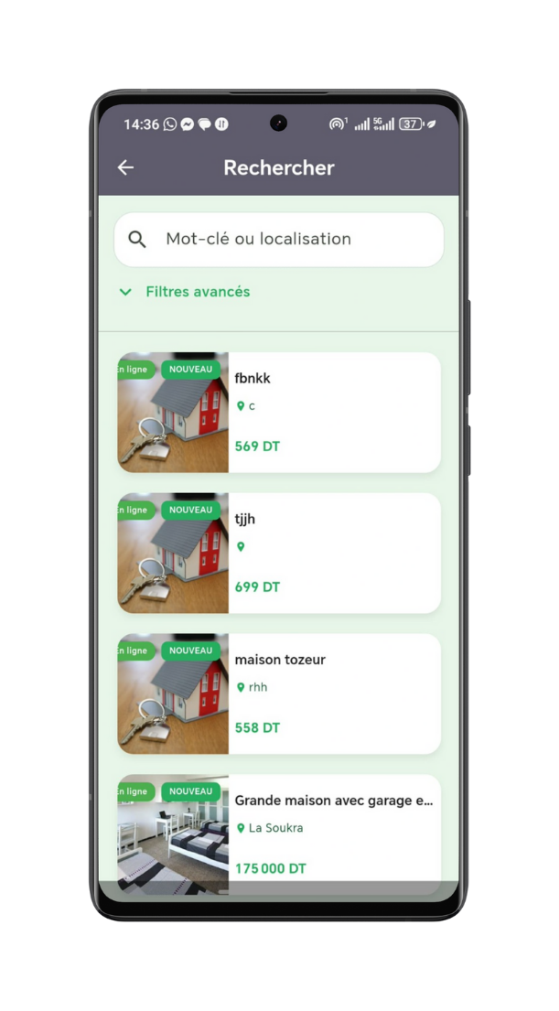
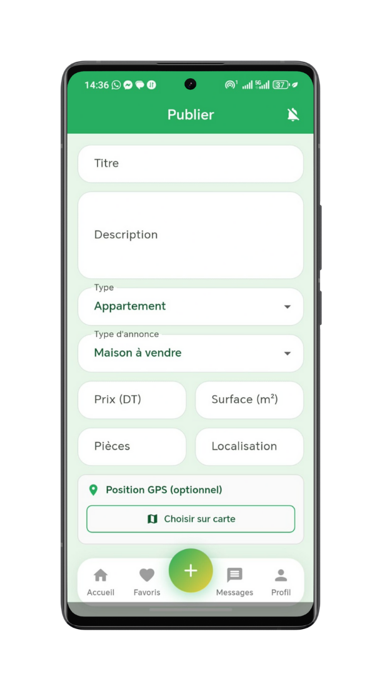
Résultat final de l’application

Slide 13
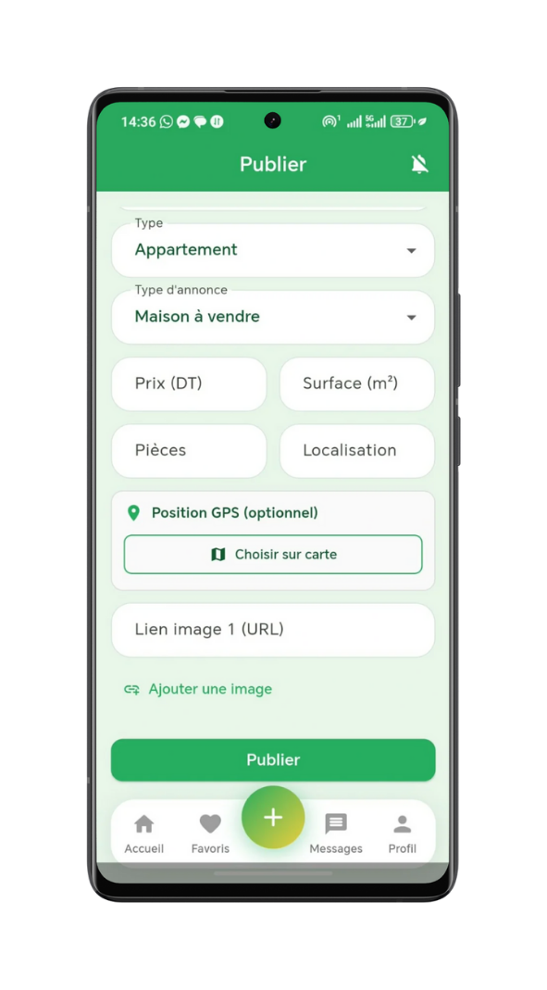
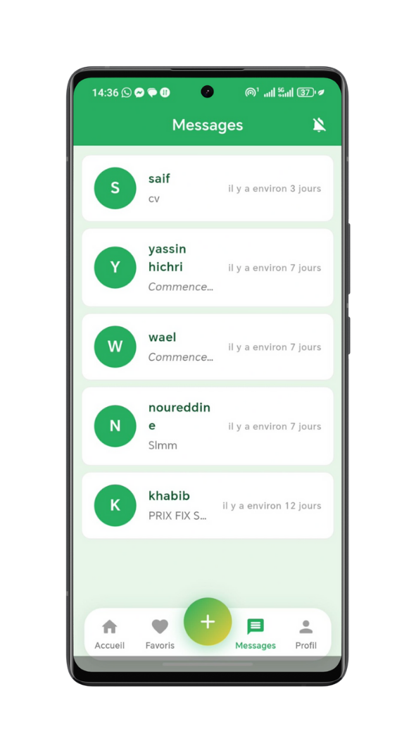
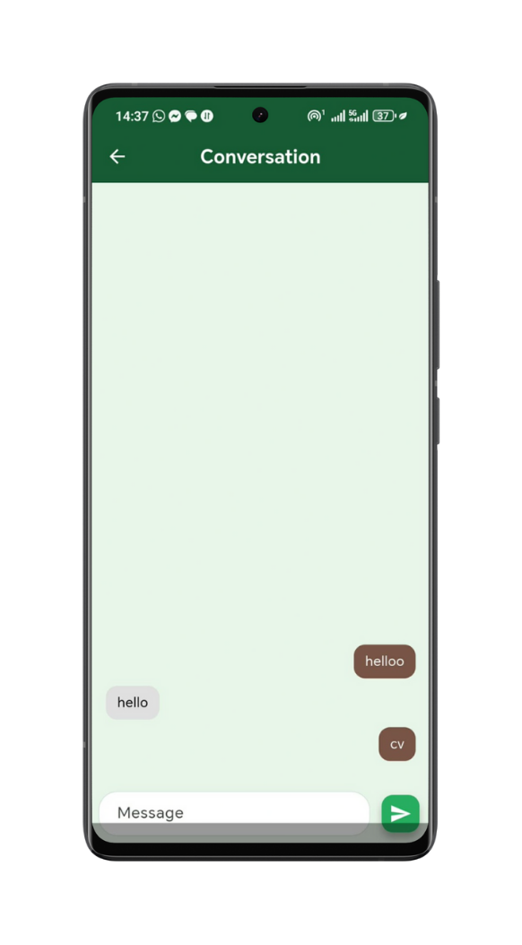
Résultat final de l’application

Slide 14
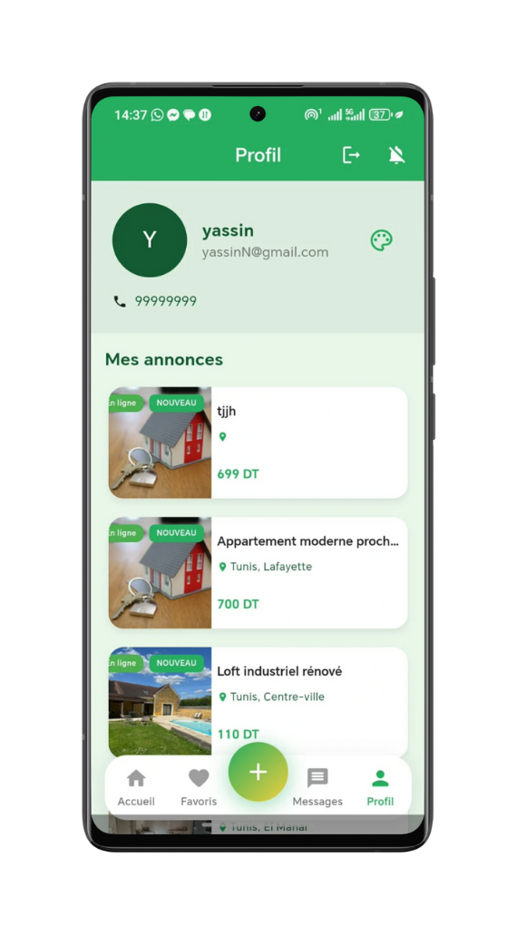
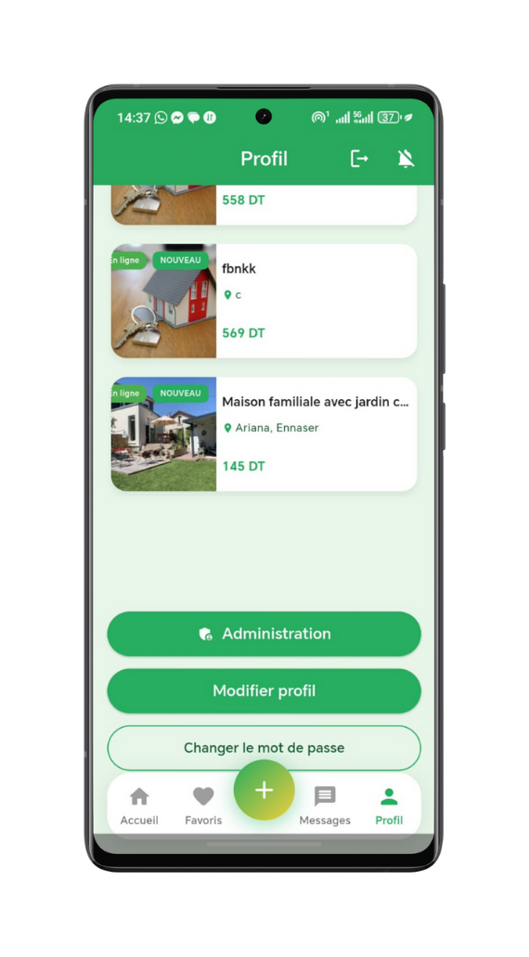
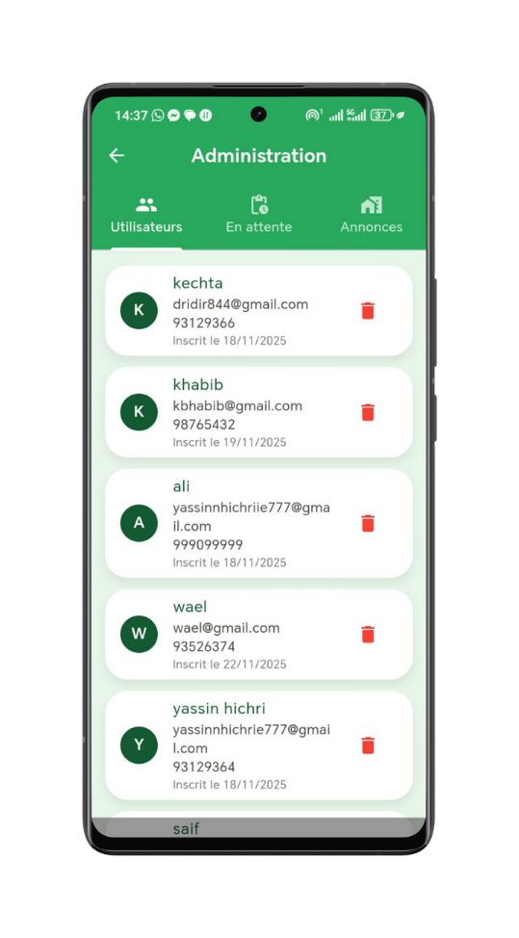
Résultat final de l’application

Slide 15
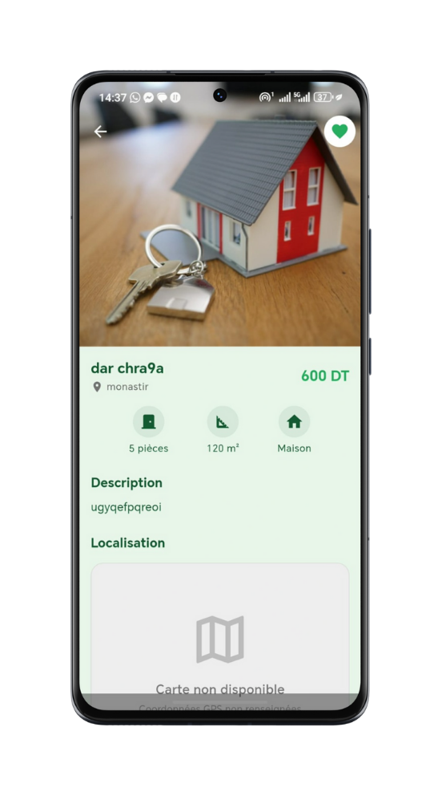
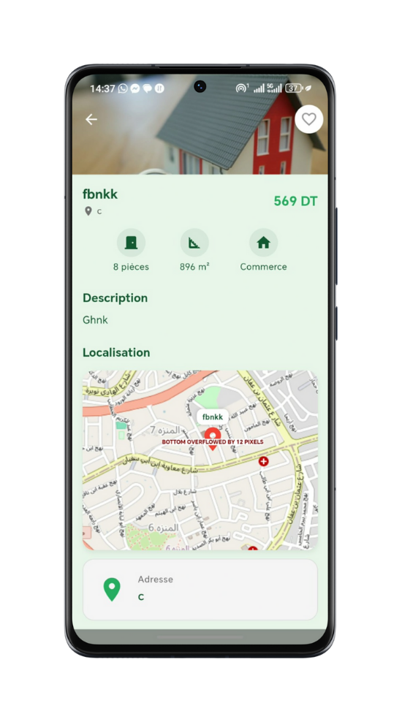
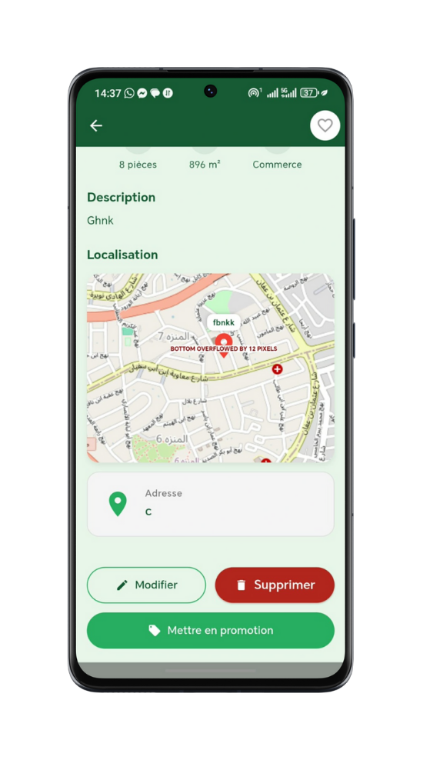
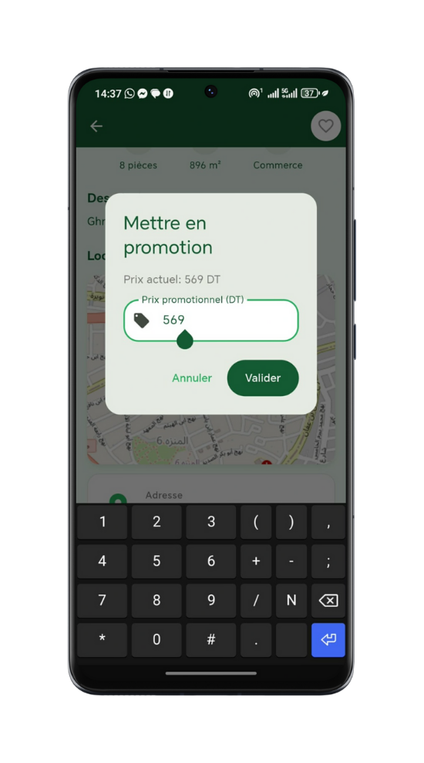
Résultat final de l’application

Slide 16
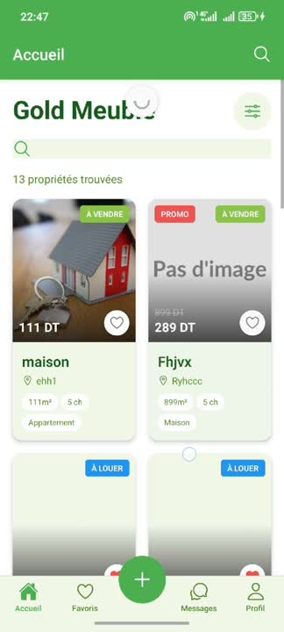

Résultat final de l’application

Slide 17
Un grand merci
POUR VOTRE ATTENTION !

